Slide 1

深圳国泰安教育技术有限公司
Shenzhen GTA Education Tech Ltd.

Slide 2


CONTENTS
新职教专业建设解决方案
1
需求痛点
2
解决方案
3
成功案例

Slide 3

1
行业背景

Slide 4

行业背景
汽车后市场人才紧缺
776万
50万+
80万+
60%
《中国汽车人才发展战略研究》显示
2020年中国汽车产业技术人员年需求量将达到776万人
《紧缺人才报告》指出
国内汽车技术与服务营销人才缺口50万以上
《紧缺人才报告》指出
汽车维修人才需求量至少存在80万的缺口
成熟市场中汽车产业链
汽车后市场利润占比高达60%

Slide 5

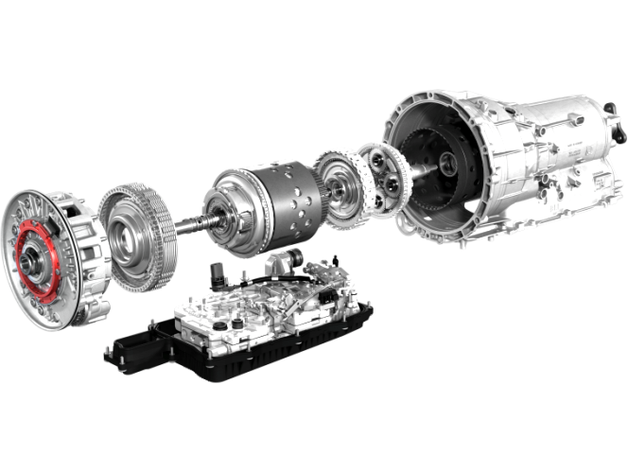
政策支持汽车人才培养
职业教育技术变革
新一代信息技术（VR/AR、人工智能、人脸识别技术、录播直播技术等）正以前所未有的规模和速度影响传统职业的生存和发展，职业教育也发生了深刻变革。
产教融合、校企合作培养
创新汽车行业企业人才培养新模式，是对产教融合、校企合作人才培养模式的有益探索。
推进虚拟工厂建设
适应“互联网＋职业教育”发展需求，运用现代信息技术改进教学方式方法，推进虚拟工厂等网络学习空间建设和普遍应用。

Slide 6

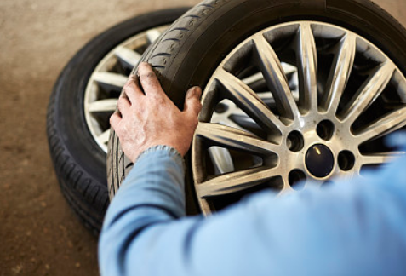


院校汽车类专业人才培养短板
如何解决？
“双师型”师资
储备不足
现代化教学资源
严重匮乏
教学偏重理论
学生动手能力不强
校企合作浮于表面
不够深入

Slide 7
2
解决方案

Slide 8

新经济/新业态/新技术呼唤新职教
“本科院校正在讨论“新工科”问题，关注的是如何培养应对新经济需求的高端工程技术人才；同理，职业教育应当讨论“新职教”问题，关注如何培养应对新经济、新业态、新技术需求的优秀产业大军。“
俞仲文
中国职业技术教育学会副会长
曾任全国高等学校教学研究会常务理事

Slide 9
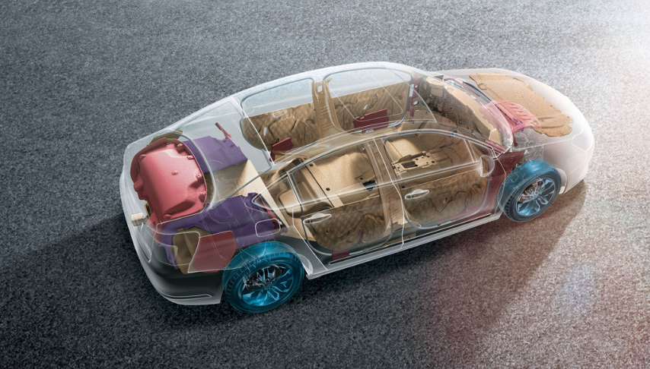
赛名师·新职教
汽车专业综合解决方案
服务高等职业院校汽车专业
为学校提供“课程资源+实训软件+行业企业微课+硬件设备+增值服务”一体化方案
解决专业建设薄弱，课程资源匮乏、行业企业实践较少、教学手段单一、实训设施不足、样品设备耗损严重等问题

Slide 10

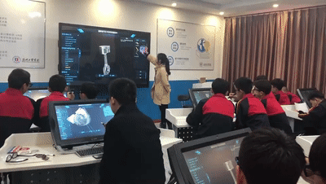

应用价值
对症汽车专业人才培养痛点，打造一体化专业建设解决方案
优势1：专业培养一体化、规范化
面向汽车检测与维修技术专业、汽车营销与服务专业
汽车车身维修技术专业、新能源汽车技术专业
教学平台+课程内容+VR虚拟仿真实训+增值服务一体化
痛点1
教学目标、教学内容和教学方法等难以形成有机结合，重理论轻实践；学生不能将理论知识融会贯通形成完整的知识体系，专业学习难度较大；
VS

Slide 11
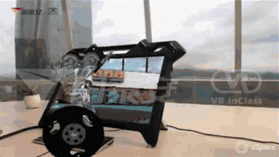
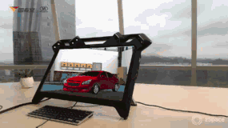
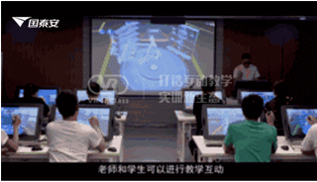
应用价值
对症汽车专业人才培养痛点，打造一体化专业建设解决方案
优势2：课程内容丰富、贯通行业企业
理实一体化资源，行业导师言传身教
痛点2
课程体系建设与实用型、创新型人才培育模式不够匹配；课程设置体系中的内容与专业技术的更新、职业资格证书考证等不相吻合，缺乏系统性、一体化的资源支撑等；
VS

Slide 12
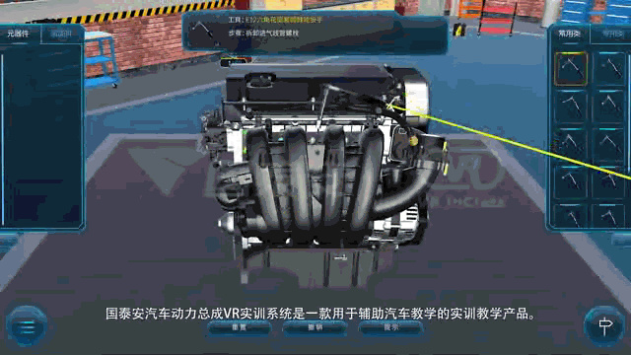
应用价值
对症汽车专业人才培养痛点，打造一体化专业建设解决方案
优势3：教学手段创新、引进3D/VR新技术
3D仿真资源一站式交付，VR互动实训一体化平台
痛点3
教学形式比较落后，教学内容局限在课本，学生实践能力和综合素养难以得到有效提高；实训设备陈旧不足，不能满足实践操作教学的需要；
VS

Slide 13
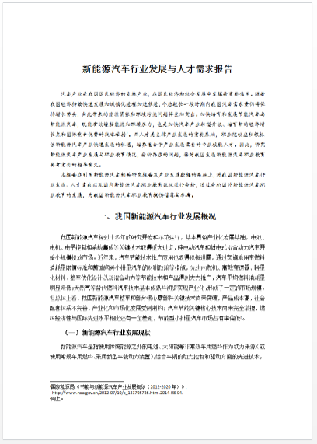
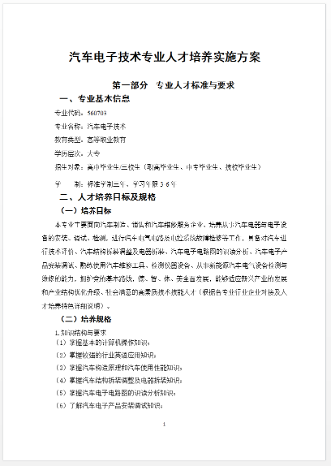
应用价值
对症汽车专业人才培养痛点，打造一体化专业建设解决方案
痛点4
“双师型”老师数量较少，许多教师缺乏汽车行业长期工作经验的知识，缺乏专业相应的职业技能培训；校企联合深度不足，校内校外的实训基地建设存在非常大的漏洞。
优势4：持续增值服务，深度对接产业人才需求
行业发展与人才需求报告、汽车专业人才培养方案
“双师型”师资培养、实习实践与就业直通……
VS

Slide 14
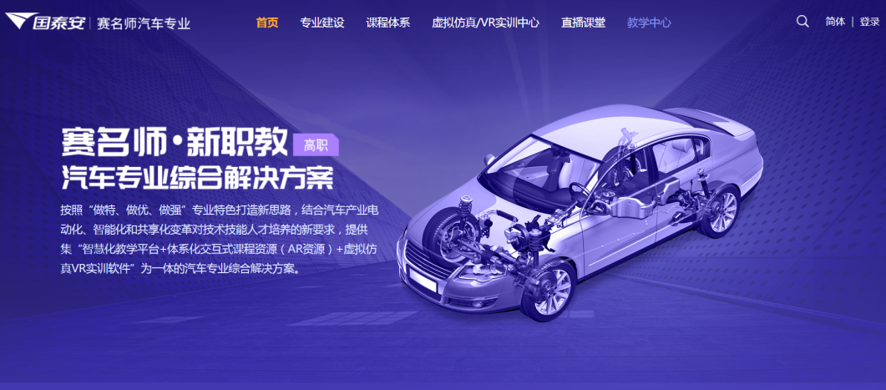
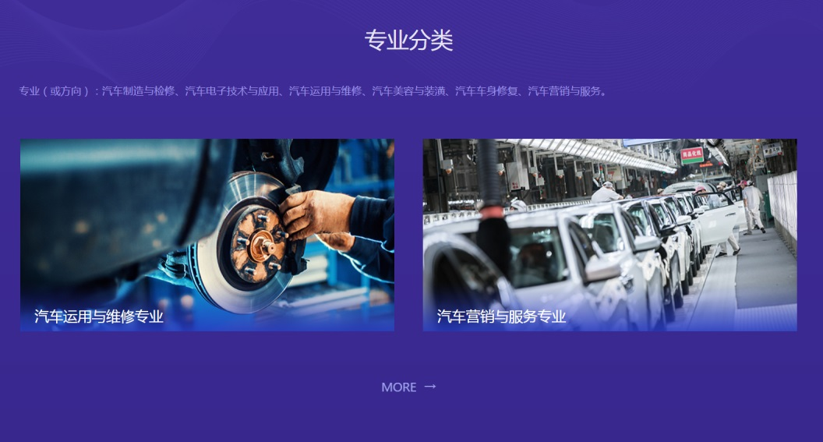
交付与使用
标准化一站式交付
一体化平台易维护
http://gzqc.gtafe.com/
点击链接
进入赛名师汽车专业建设平台

Slide 15

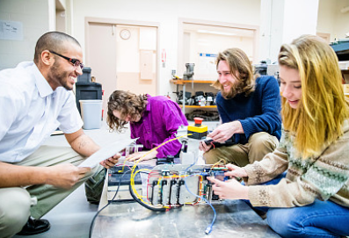
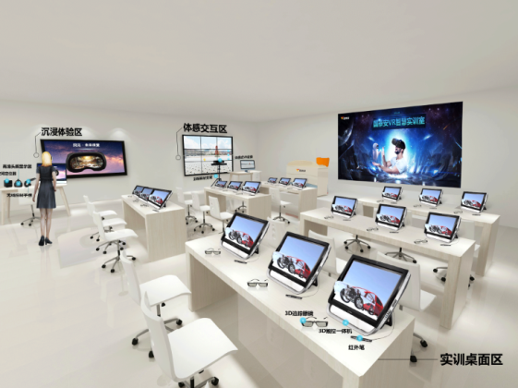
特色亮点
专业培养一体化、规范化
覆盖四大专业
内容+平台+服务一体化
课程内容丰富，行业贯通
理实一体化资源
行业导师言传身教
教学手段创新，引进VR新技术
3D仿真资源一站式交付
VR互动实训一体化平台

Slide 16
产品构成
THREE KINDS OF COMBINATION WAY
4大专业
3种组合
汽车检测与维修技术专业
汽车车身维修技术专业
汽车营销与服务专业
新能源汽车技术专业
E教学
VR教学A
VR教学B
按需组合、模块化选择 >>>

Slide 17

解决方案之
汽车检测与维修技术专业
主打专业1
专业代码：560702
汽车检测与维修技术专业解决方案提供一揽子方案，涵盖人才培养方案、核心课程资源、3D/VR实训软件、一体化硬件设备、行业企业微课、政策解读直播、最新人才岗位需求推送等一体化产品服务
产品简介

Slide 18


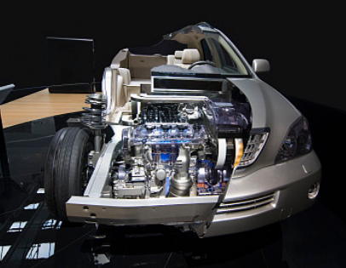
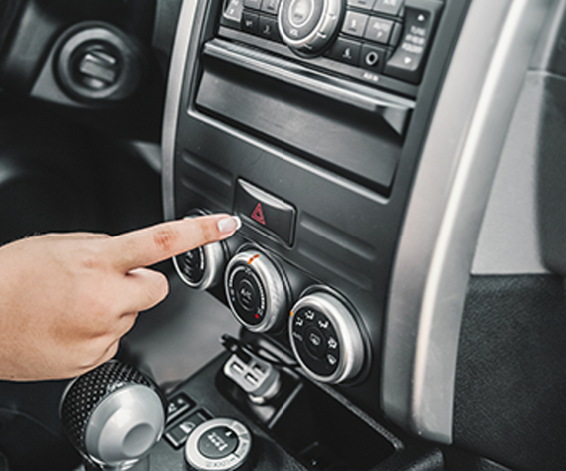
核心课程
汽车底盘检测与维修
汽车发动机检测与维修
汽车使用与维修

Slide 19
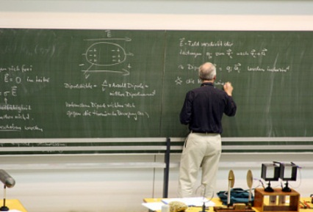


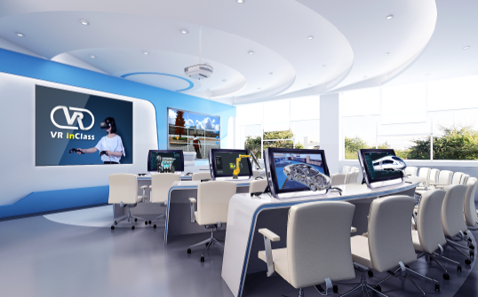
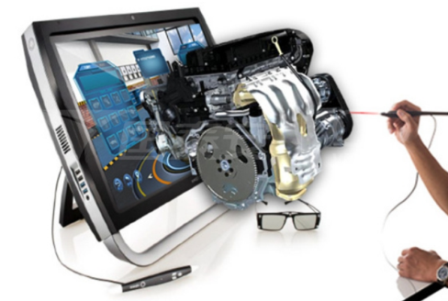
专业建设短板>
汽车检测与维修专业建设薄弱
课程资源匮乏、行业企业实践不足
教学手段单一、实训设施不足、样品设备耗损严重等问题
解决方案>
人培方案、课程、实训、教学手段、增值服务一体化
27门课程实训资源，销售顾问、服务顾问等9模块行业企业微课
3D拆装、VR维修等教学手段…

Slide 20

汽车检测与维修技术专业模块化产品内容
类别 | 产品构成（具体勾选模块见下页）
E教学版 | 222： 课程资源4选2 + 3D软件7选2 + 行业微课类9选3 （赠送服务器、赛名师汽车专业网站平台、人才培养方案、岗位需求报告、直播讲座）
VR教学A | 2343： 课程资源4选2 + 3D软件7选3 +VR软件7选4 + 行业微课类9选3 （赠送服务器、赛名师汽车专业网站平台、zSpace1台、裸眼3D显示屏1块、汽车人培方案、岗位需求报告、直播讲座）
VR教学B | 2343： 课程资源4选2 + 3D软件7选3 +VR软件7选4 + 行业微课类9选3 （赠送服务器、赛名师汽车专业网站平台、AR头盔1个(6月上市)、 显示屏1块、人才培养方案、岗位需求报告、直播讲座）

Slide 21
具体产品清单
设备类型 | 勾选 | 产品名称
课程资源 （E教学：4选2） （VR-A版4选2） （VR-B版4选2） | 1□ | 汽车发动机检测与维修课程
 | 2□ | 汽车底盘检测与维修课程
 | 3□ | 汽车文化课程
 | 4□ | 汽车使用与维护课程
3D软件 （E教学：7选2） （VR-A版7选3） （VR-B版7选3） | 1□ | 汽车发动机3D仿真实训系统
 | 2□ | 汽车变速器3D仿真实训系统
 | 3□ | 汽车底盘3D仿真实训系统
 | 4□ | 汽车空调3D仿真实训系统
 | 5□ | 汽车二级维护3D仿真实训系统
 | 6□ | 新能源汽车动力总成3D仿真实训系统
 | 7□ | 新能源汽车电池及电池管理3D仿真实训系统
赠送：服务器、赛名师汽车专业网站平台、zSpace、显示屏、人才培养方案、岗位需求报告、直播讲座

Slide 22
具体产品清单
设备类型 | 勾选 | 产品名称
VR软件 （E教学：7选0） （VR-A版7选4） （VR-B版7选4） | 1□ | 汽车动力总成VR实训系统
 | 2□ | 汽车VR智慧课堂软件
 | 3□ | 纯电动汽车VR实训系统
 | 4□ | 新能源汽车动力总成VR实训系统
 | 5□ | 新能源汽车动力电池及电池管理VR实训系统
 | 6□ | 汽车故障诊断VR实训系统
 | 7□ | 汽车四轮定位VR实训系统
行业微课类 （E教学：9选3） （VR-A版9选3） （VR-B版9选3） | 1□ | 销售顾问类
 | 2□ | 服务顾问类
 | 3□ | 备件主管类
 | 4□ | 前台主管类
 | 5□ | 车间主管类
 | 6□ | 销售部长类
 | 7□ | 市场经理类
 | 8□ | 售后站长类
 | 9□ | 总经理类
赠送：服务器、赛名师汽车专业网站平台、zSpace、显示屏、人才培养方案、岗位需求报告、直播讲座

Slide 23
主打专业2
专业代码：600210
解决方案之
汽车车身维修技术专业
汽车车身维修技术专业解决方案提供一揽子方案，涵盖人才培养方案、核心课程资源、3D/VR实训软件、一体化硬件设备、行业企业微课、政策解读直播、最新人才岗位需求推送等一体化产品服务
产品简介

Slide 24



核心课程
汽车钣金
汽车喷漆
汽车美容

Slide 25


专业建设短板>
车身维修技术专业建设薄弱
课程资源匮乏、类型单一、行业企业实践不足
教学手段单一、实训设施不足、样品设备耗损等问题
解决方案 >
人培方案、课程、实训、教学手段、增值服务一体化
27款课程实训工具，9模块行业岗位微课
钣金、喷漆、汽车美容3D/VR等手段

Slide 26

汽车车身维修技术专业模块化选择清单
类别 | 产品构成
E教学版 | 222： 课程资源4选2（不含VR版） + 3D软件7选2+ 行业微课类9选3 （赠送服务器、赛名师汽车专业网站平台、人才培养方案、岗位需求报告、直播讲座）
VR教学A | 2343： 课程资源4选2 + 3D软件7选3 +VR软件7选4 + 行业微课类9选3 （赠送服务器、赛名师汽车专业网站平台、zSpace1台、裸眼3D显示屏1块、汽车人培方案、岗位需求报告、直播讲座）
VR教学B | 2343： 课程资源4选2 +3D软件7选3 + VR软件7选4 + 行业微课类9选3 （赠送服务器、赛名师汽车专业网站平台、AR头盔1个(6月上市)、 显示屏1块、人才培养方案、岗位需求报告、直播讲座）

Slide 27
具体产品清单
设备类型 | 勾选 | 产品名称
课程资源 （E教学：4选2） （VR-A版：4选2） （VR-B版：4选2） | 1□ | 汽车美容课程
 | 2□ | 汽车钣金课程
 | 3□ | 汽车喷漆课程
 | 4□ | 汽车构造与维修课程
3D软件 （E教学：7选2） （VR-A版：7选3） （VR-B版：7选3） | 1□ | 汽车发动机3D仿真实训系统
 | 2□ | 汽车变速器3D仿真实训系统
 | 3□ | 汽车底盘3D仿真实训系统
 | 4□ | 汽车空调3D仿真实训系统
 | 5□ | 汽车二级维护3D仿真实训系统
 | 6□ | 新能源汽车动力总成3D仿真实训系统
 | 7□ | 新能源汽车电池及电池管理3D仿真实训系统
赠送：服务器、赛名师汽车专业网站平台、zSpace、显示屏、人才培养方案、岗位需求报告、直播讲座

Slide 28
具体产品清单
设备类型 | 勾选 | 产品名称
VR软件 （E教学：7选0） （VR-A版：7选4） （VR-B版：7选4） | 1□ | 汽车动力总成VR实训系统
 | 2□ | 汽车VR智慧课堂软件
 | 3□ | 纯电动汽车VR实训系统
 | 4□ | 新能源汽车动力总成VR实训系统
 | 5□ | 新能源汽车动力电池及电池管理VR实训系统
 | 6□ | 汽车故障诊断VR实训系统
 | 7□ | 汽车四轮定位VR实训系统
行业微课 （E教学：9选3） （VR-A版：9选3） （VR-B版：9选3） | 1□ | 销售顾问类
 | 2□ | 服务顾问类
 | 3□ | 备件主管类
 | 4□ | 前台主管类
 | 5□ | 车间主管类
 | 6□ | 销售部长类
 | 7□ | 市场经理类
 | 8□ | 售后站长类
 | 9□ | 总经理类
赠送：服务器、赛名师汽车专业网站平台、zSpace、显示屏、人才培养方案、岗位需求报告、直播讲座

Slide 29

主打专业3
专业代码：630702
解决方案之
汽车营销与服务专业
汽车营销与服务专业解决方案提供一揽子方案，涵盖人才培养方案、核心课程资源、3D/VR实训软件、一体化硬件设备、行业企业微课、政策解读直播、最新人才岗位需求推送等一体化产品服务
产品简介

Slide 30
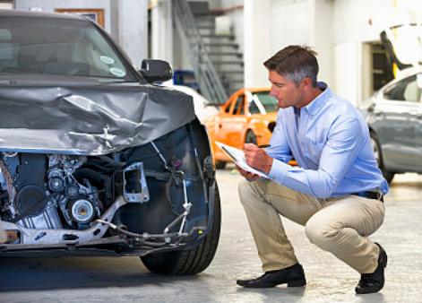
核心课程
汽车销售技巧
汽车保险与理赔
事故车查勘与定损

Slide 31
专业建设短板>
汽车营销与服务专业建设薄弱
课程资源匮乏、类型单一、内容枯燥
行业企业实践不足、教学与岗位脱节
解决方案 >
人培方案、课程、实训、教学手段、增值服务一体化
26款理实一体化课程实训，采用3D/VR等新科技教学手段
销售顾问、服务顾问、备件主管等行业岗位微课

Slide 32

汽车营销与服务专业模块化选择清单
类别 | 产品构成
E教学版 | 222： 课程资源4选2（不含VR版） + 3D软件6选2+ 行业微课类9选3 （赠送服务器、赛名师汽车专业网站平台、人才培养方案、岗位需求报告、直播讲座）
VR教学A | 2343： 课程资源4选2 + 3D软件6选3 +VR软件7选4 + 行业微课类9选3 （赠送服务器、赛名师汽车专业网站平台、zSpace1台、裸眼3D显示屏1块、人才培养方案、岗位需求报告、直播讲座）
VR教学B | 2343： 课程资源4选2 +3D软件6选3 + VR软件7选4 + 行业微课类9选3 （赠送服务器、赛名师汽车专业网站平台、AR头盔1个（6月上市）、 显示屏1块、人才培养方案、岗位需求报告、直播讲座）

Slide 33
具体产品清单
设备类型 | 勾选 | 产品名称
课程资源 （E教学：4选2） （VR-A版：4选2） （VR-B版：4选2） | 1□ | 汽车销售技巧课程
 | 2□ | 汽车保险与理赔课程
 | 3□ | 汽车配件营销与管理课程
 | 4□ | 事故车查勘与定损课程
3D软件 （E教学：6选2） （VR-A版：6选3） （VR-B版：6选3） | 1□ | 汽车发动机3D仿真实训系统
 | 2□ | 汽车变速器3D仿真实训系统
 | 3□ | 汽车底盘3D仿真实训系统
 | 4□ | 汽车空调3D仿真实训系统
 | 5□ | 汽车二级维护3D仿真实训系统
 | 6□ | 新能源汽车高压安全3D仿真实训系统
赠送：服务器、赛名师汽车专业网站平台、zSpace、显示屏、人才培养方案、岗位需求报告、直播讲座

Slide 34
设备类型 | 勾选 | 产品名称
VR软件 （E教学：7选0） （VR-A版：7选4） （VR-B版：7选4） | 1□ | 汽车动力总成VR实训系统
 | 2□ | 汽车VR智慧课堂软件
 | 3□ | 纯电动汽车VR实训系统
 | 4□ | 新能源汽车动力总成VR实训系统
 | 5□ | 新能源汽车动力电池及电池管理VR实训系统
 | 6□ | 汽车故障诊断VR实训系统
 | 7□ | 汽车四轮定位VR实训系统
行业微课 （E教学：9选3） （VR-A版：9选3） （VR-B版：9选3） | 1□ | 销售顾问类
 | 2□ | 服务顾问类
 | 3□ | 备件主管类
 | 4□ | 前台主管类
 | 5□ | 车间主管类
 | 6□ | 销售部长类
 | 7□ | 市场经理类
 | 8□ | 售后站长类
 | 9□ | 总经理类
赠送：服务器、赛名师汽车专业网站平台、zSpace、显示屏、人才培养方案、岗位需求报告、直播讲座

Slide 35
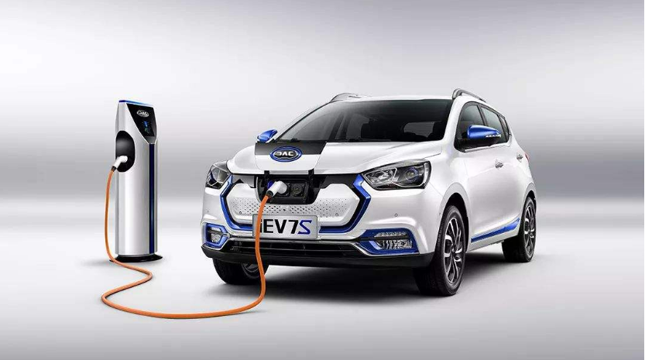
解决方案之
新能源汽车技术专业
主打专业4
专业代码：560707
新能源汽车技术专业解决方案提供一揽子方案，涵盖人才培养方案、核心课程资源、3D/VR实训软件、一体化硬件设备、行业企业微课、政策解读直播、最新人才岗位需求推送等一体化产品服务
产品简介

Slide 36
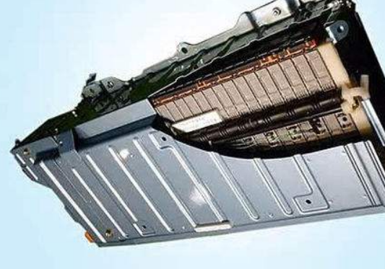
核心课程
新能源汽车结构与检修
新能源汽车电池及管理系统检修

Slide 37
专业建设短板>
新能源汽车技术专业建设薄弱
课程资源匮乏、行业企业实践不足
教学手段单一，实施设施不足，样品设备损耗等
解决方案 >
人培方案、课程、教学手段、增值服务一体化
24款理实一体化课程实训，销售顾问、服务顾问等行业微课
动力电池、电机、高压安全3D/VR等手段

Slide 38
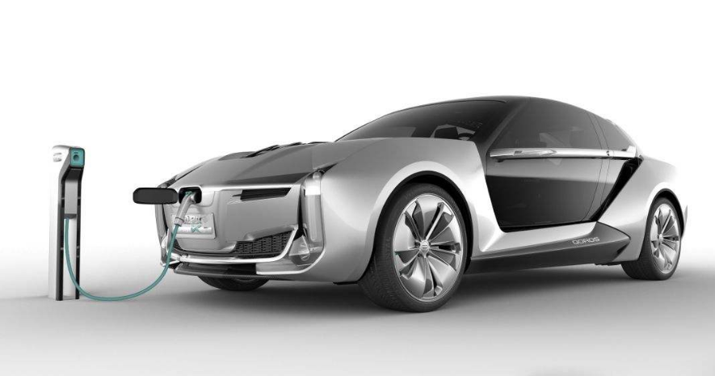
新能源汽车技术专业模块化选择清单
类别 | 产品构成
E教学版 | 222： 课程资源2门（不含VR版） + 3D软件6选2+ 行业微课类9选3 （赠送服务器、赛名师汽车专业网站平台、人才培养方案、岗位需求报告、直播讲座）
VR教学A | 4343： 课程资源2门 + 3D软件6选3 +VR软件7选4 + 行业微课类9选3 （赠送服务器、赛名师汽车专业网站平台、zSpace1台、裸眼3D显示屏1块、人才培养方案、岗位需求报告、直播讲座）
VR教学B | 4343： 课程资源2门 +3D软件6选3 + VR软件7选4 + 行业微课类9选3 （赠送服务器、赛名师汽车专业网站平台、AR头盔1个（6月上市）、 显示屏1块、人才培养方案、岗位需求报告、直播讲座）

Slide 39
具体产品清单
设备类型 | 勾选 | 产品名称
课程资源 （E教学：共2门） （VR-A版：共2门） （VR-B版：共2门） | 1□ | 新能源汽车结构与检修课程
 | 2□ | 新能源汽车电池及管理系统课程
3D软件 （E教学：6选2） （VR-A版：6选3） （VR-B版：6选3） | 1□ | 汽车发动机3D仿真实训系统
 | 2□ | 汽车变速器3D仿真实训系统
 | 3□ | 汽车底盘3D仿真实训系统
 | 4□ | 新能源汽车动力总成3D仿真实训系统
 | 5□ | 新能源汽车电池及电池管理3D仿真实训系统
 | 6□ | 新能源汽车高压安全3D仿真实训系统
赠送：服务器、赛名师汽车专业网站平台、zSpace、显示屏、人才培养方案、岗位需求报告、直播讲座

Slide 40
设备类型 | 勾选 | 产品名称
VR软件 （E教学：7选0） （VR-A版：7选4） （VR-B版：7选4） | 1□ | 新能源汽车VR智慧课堂软件
 | 2□ | 纯电动汽车VR实训系统
 | 3□ | 新能源汽车动力总成VR实训系统
 | 4□ | 新能源汽车动力电池及电池管理VR实训系统
 | 5□ | 混动汽车动力系统拆装及原理VR实训系统
 | 6□ | 汽车动力总成VR实训系统
 | 7□ | 汽车故障诊断VR实训系统
行业微课 （E教学：9选3） （VR-A版：9选3） （VR-B版：9选3） | 1□ | 销售顾问类
 | 2□ | 服务顾问类
 | 3□ | 市场经理类
 | 4□ | 备件主管类
 | 5□ | 车间主管类
 | 6□ | 前台主管类
 | 7□ | 总经理类
 | 8□ | 销售部长类
 | 9□ | 售后站长类
赠送：服务器、赛名师汽车专业网站平台、zSpace、显示屏、人才培养方案、岗位需求报告、直播讲座

Slide 41

3
成功案例

Slide 42
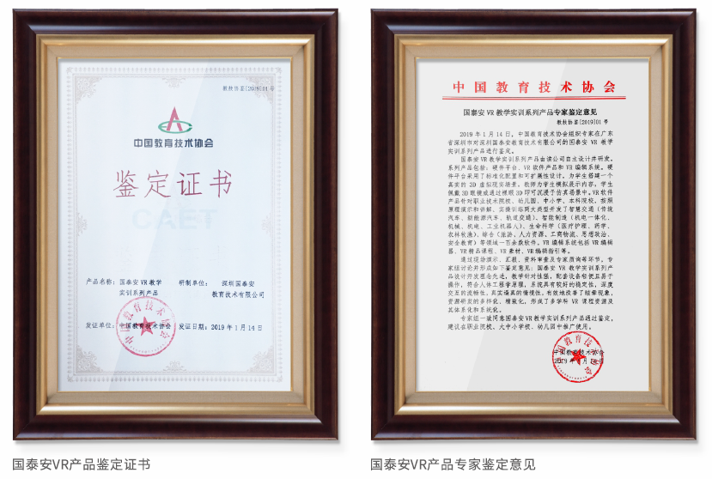
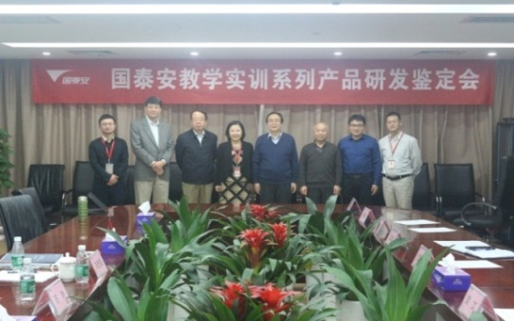
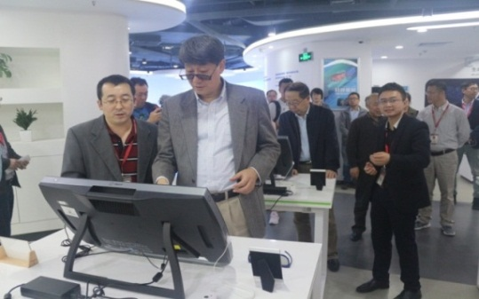
通过“中国教育技术协会”权威鉴定
2019年1月14日，中国教育技术协会组织专家对深圳国泰安教育技术有限公司的国泰安VR教学实训系列产品进行鉴定。通过现场演示、汇报、资料审查及专家质询等环节，专家组经讨论后一致同意国泰安VR教学实训系列产品通过鉴定，建议在职业院校、大中小学校、幼儿园中推广使用。

Slide 43
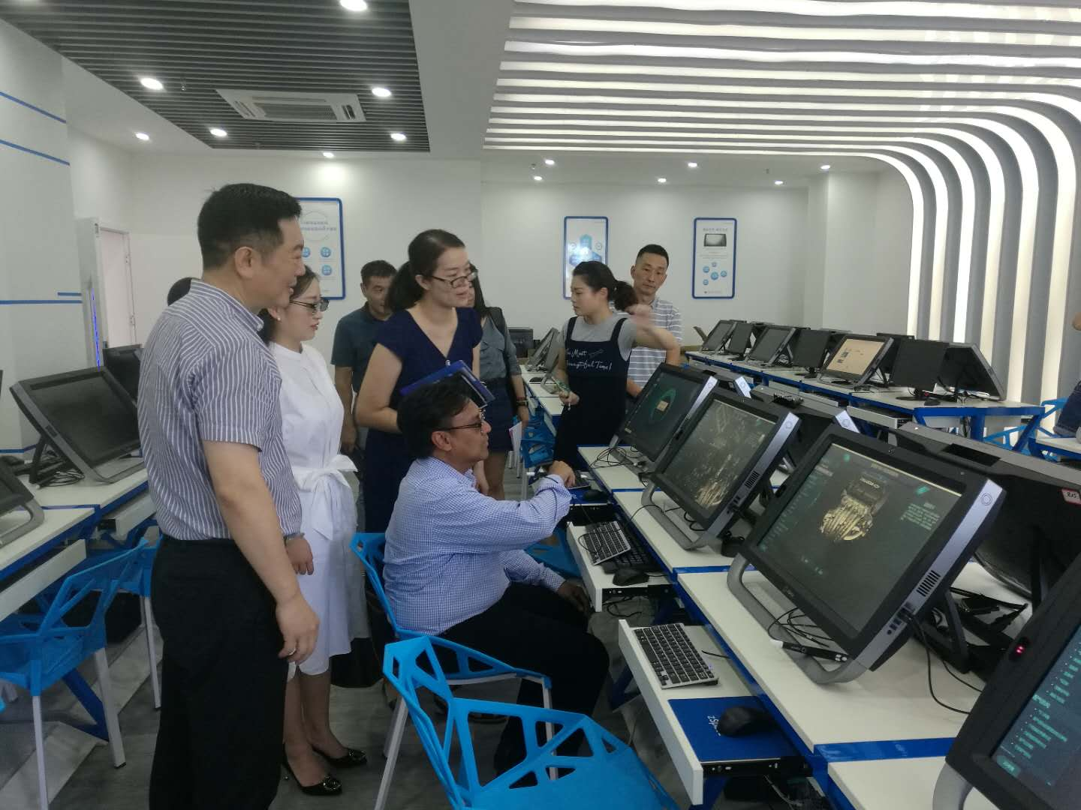
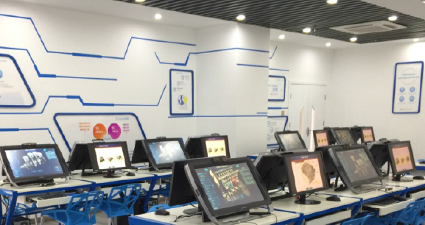
福州职业技术学院 国泰安VR教学软件：获一等奖
福职院VR实训室实景
国泰安深度合作院校，福州职业技术学院迎来外宾与获奖双丰收。2018年9月20日， 马来西亚教育同仁到访福职院，李秋斌院长全程陪同介绍。在2018年福建省职业院校信息化教学大赛中，由林昊带领与国泰安项目合作开发的城轨车门拆装VR教学软件荣获第一名。

Slide 44
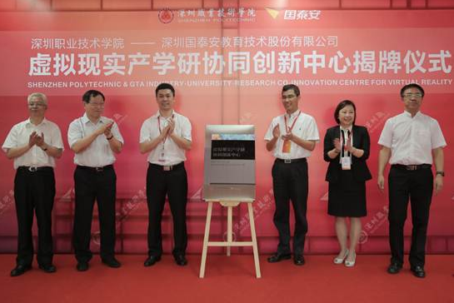
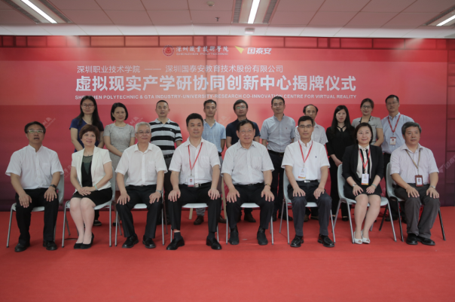
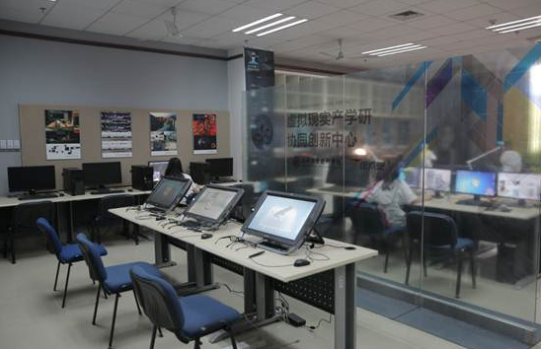
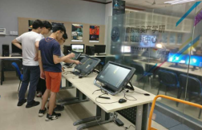
深圳职业技术学院——打造标杆性虚拟现实产学研协创中心
深职院-国泰安虚拟现实产学研协同创新中心签约揭牌仪式
深职院-国泰安虚拟现实产学研协同创新中心
深职院-国泰安虚拟现实产学研协同创新中心学生体验
整合优质资源、实现优势互补，在学科建设、人才培养、科学研究、技术开发等方面进行产学研深度合作，共同打造“标杆性”虚拟现实产学研协同创新中心。

Slide 45
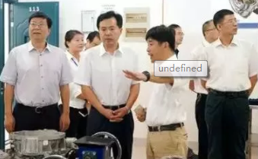
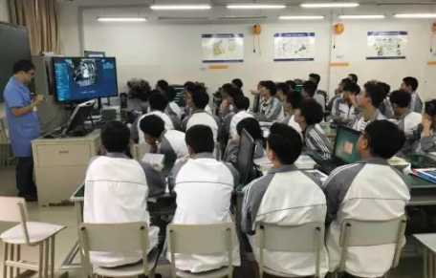
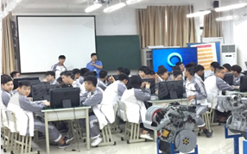
杭州技师学院师生使用国泰安VR产品
采用“VR-AR技术+国泰安VR教学系统+裸眼3D技术”的一体化解决方案，将传统一体化教学模式升级为“VR辅助理论教学+VR仿真预实训+上手实操”的高科技课堂新模式。
人社部司长张立新参观了国泰安VR智慧课堂并表示大力赞赏
国泰安VR智慧课堂学生上课实景

Slide 46
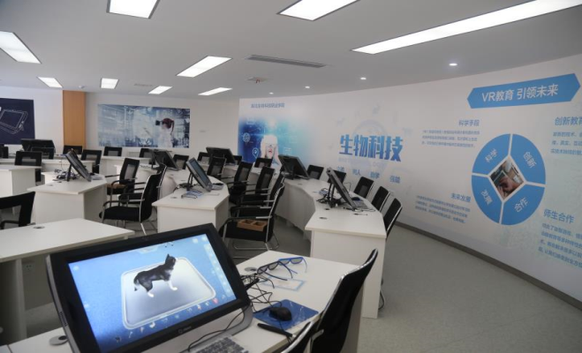
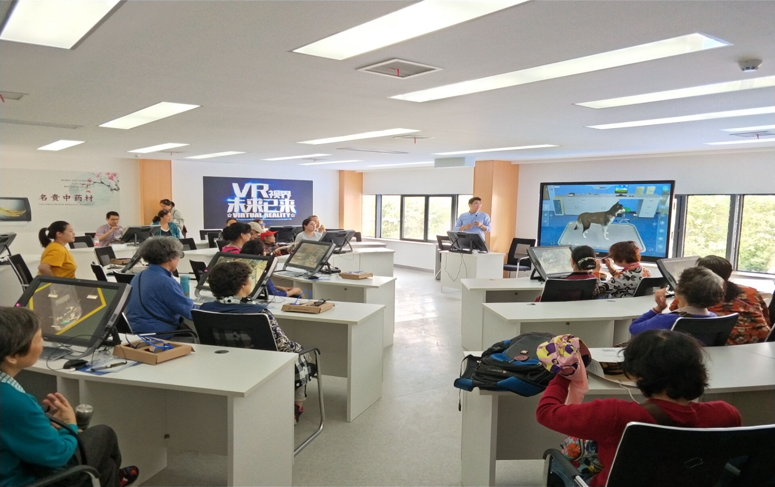
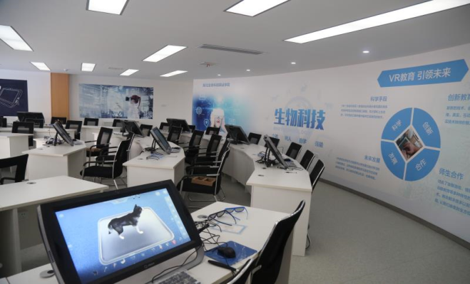
湖北生物科技职院

Slide 47
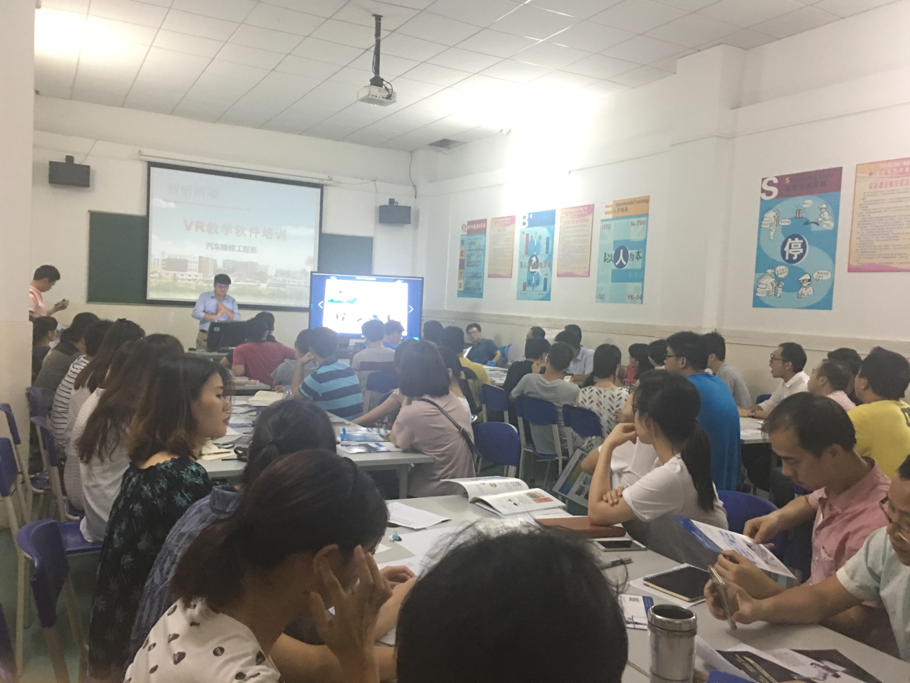
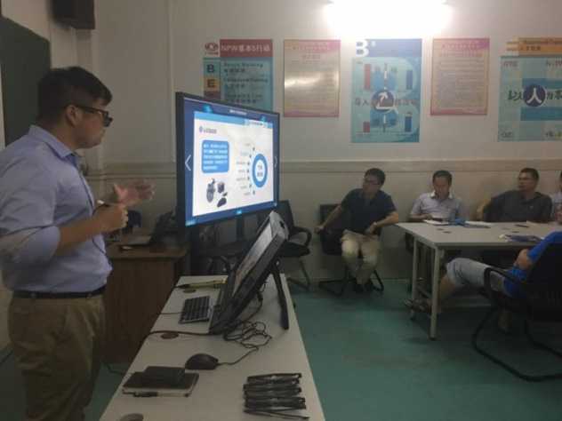
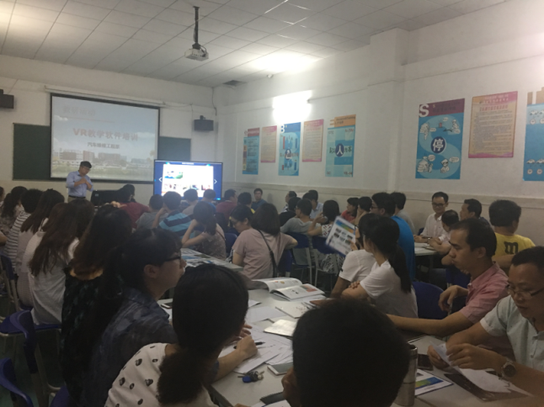
广东岭南工商技师学院师生使用国泰安VR产品

Slide 48
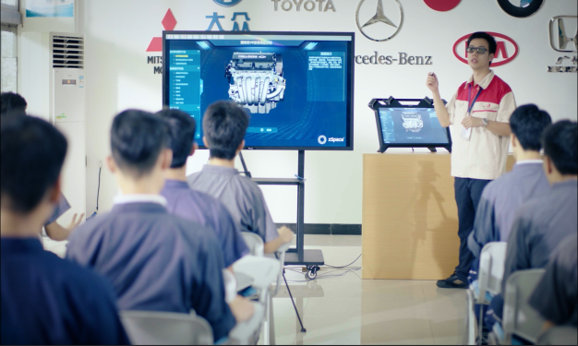
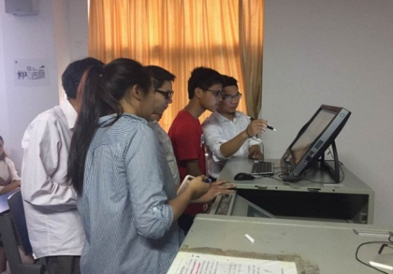
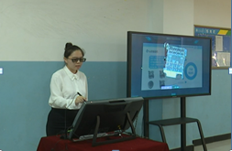
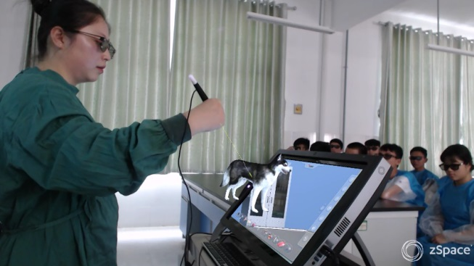
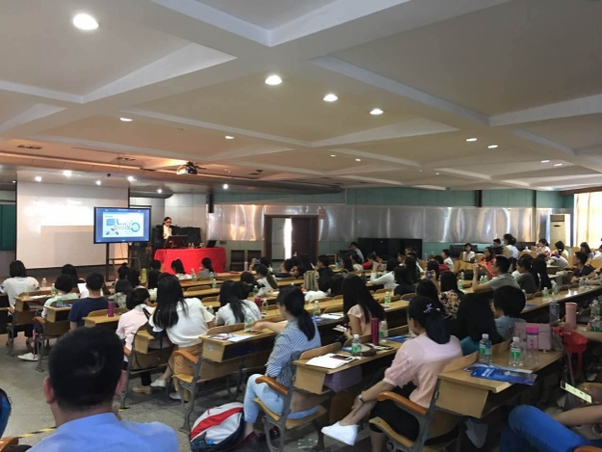
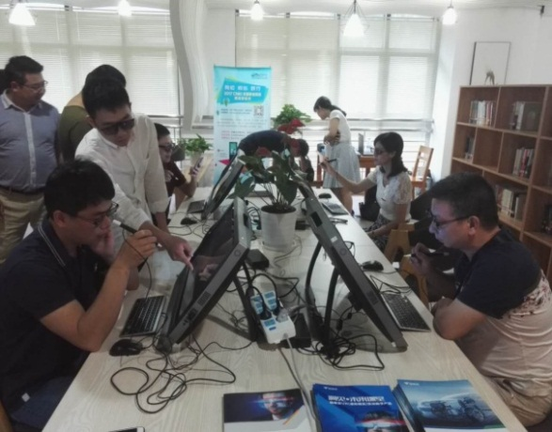
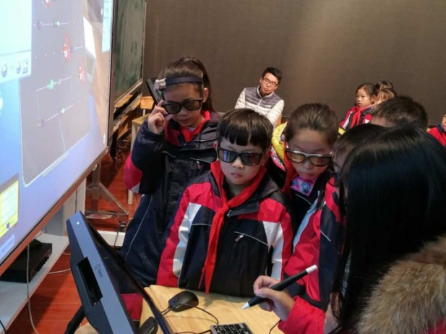
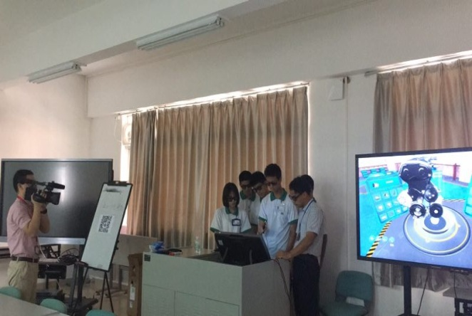
目前国泰安VR产品已被300余所院校认可并广泛使用
… …

Slide 49
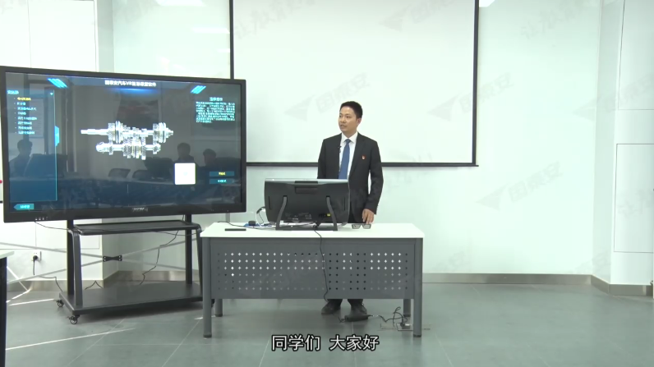
河南交通职业技术学院汽车专业VR产品应用课堂实录

Slide 50



Thank You
深圳国泰安教育技术有限公司
T
400-609-6665
VR-center@gtafe.com
http://www.gtafe.com
深圳市南山区学苑大道1001号南山智园A4栋
E
W
A
欲了解更多产品信息，请登陆我们的平台网站：http://gzqc.gtafe.com/

